Slide 1
Inteligência artificial, singularidade e antropoceno
Vinicius Romanini (ECA/USP)

Slide 2
a

Slide 3
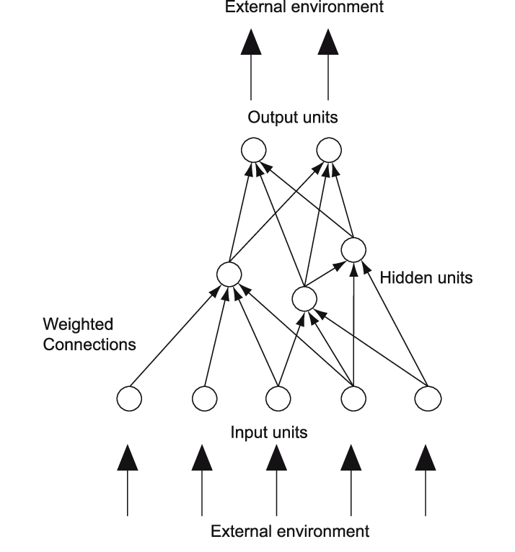
Estrutura básica de uma rede neural

Slide 4
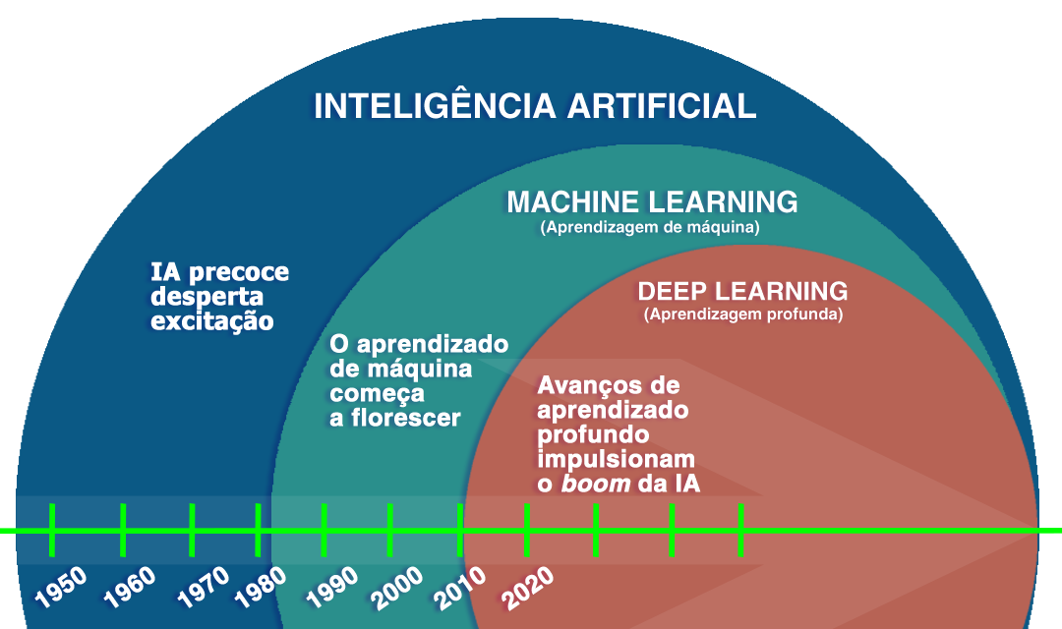
Breve história da Inteligência Artificial

Slide 5
Generative Adversarial Network (GAN)
www
https://www.thispersondoesnotexist.com/
https://www.aicaption.com/
ALPHAFOLD
https://www.deepmind.com/research/highlighted-research/alphafold

Slide 6
Transformers
GPT-4
A sigla GPT-3 significa "transformador generativo pré-treinado 4". Trata-se de um sistema de inteligência artificial especializado na produção de texto desenvolvido pela OpenAI que se baseia em técnicas de aprendizado profundo para conseguir produzir conteúdo a partir de instruções mínimas.

Slide 7
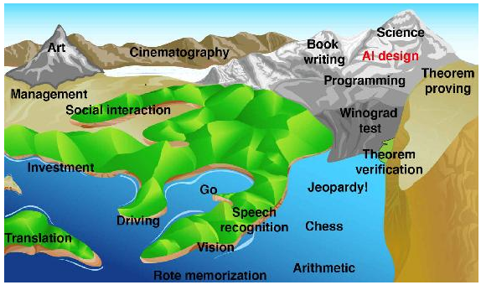
Paisagem da IA (Hans Moravec)

Slide 8
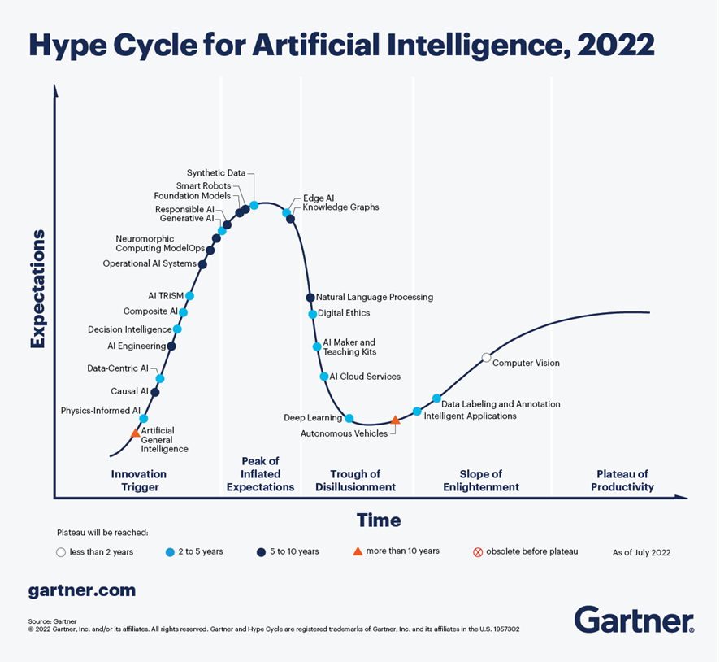
Ciclo Gartner
Curvas de entusiasmo, decepção e platô realístico.

Slide 9
Inteligência artificial nas redes sociais

Slide 10
O futuro da inteligência artificial
Inteligência aumentada
Máquinas intuitivas
Nanointeligência
Dilemas éticos

Slide 11
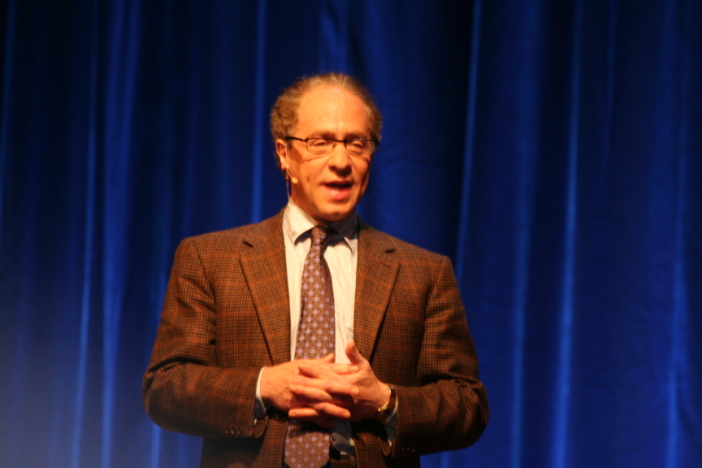
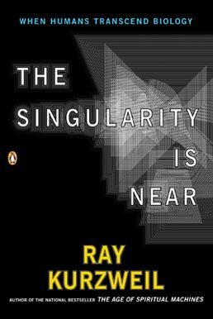
Ray Kurzweil - A singularidade está próxima

Slide 12
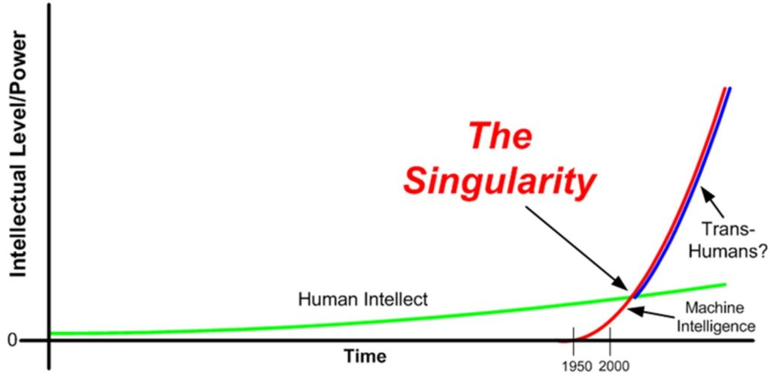
Singularidade

Slide 13
Transhumanismo
Hibridismo entre o bios humano e a tecnologia digital
Aperfeiçoamento do corpo
Aperfeiçoamento da mente
Combate às doenças e ao envelhecimento (corpo e mente)
Próteses, nanobots e conexão direta à www.

Slide 14
Tecnutopia
“Se quisermos viver no paraíso, teremos que arquitetá-lo nós mesmos. Se quisermos a vida eterna, então precisaremos reescrever nosso código genético cheio de bugs e nos tornarmos semelhantes a Deus ... apenas soluções de alta tecnologia podem erradicar o sofrimento do mundo. A compaixão por si só não é suficiente. “
David Pearce, Humanity+
Analogia: o barco de Teseus

Slide 15
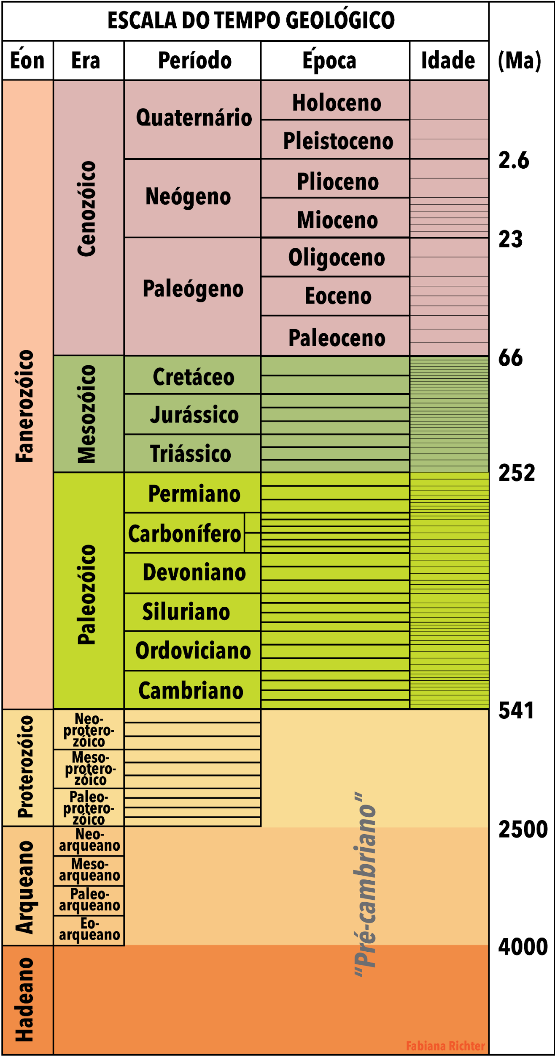
Antropoceno
Nova era geológica
Pegada ecológica indelével
Ponto de não-retorno
Mudanças climáticas
Extinção em massa
Antropização máxima

Slide 16
O triângulo infernal
Singularidade
Antropoceno
Transhumanismo

Slide 17
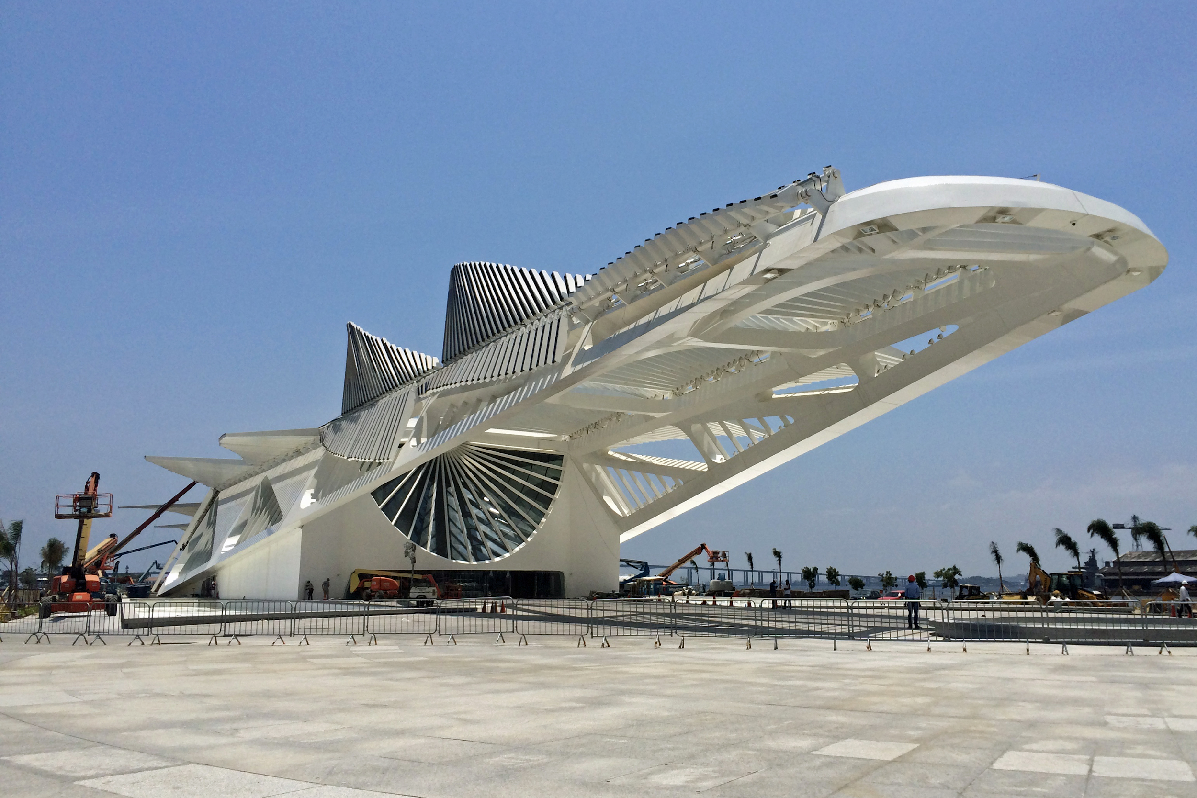
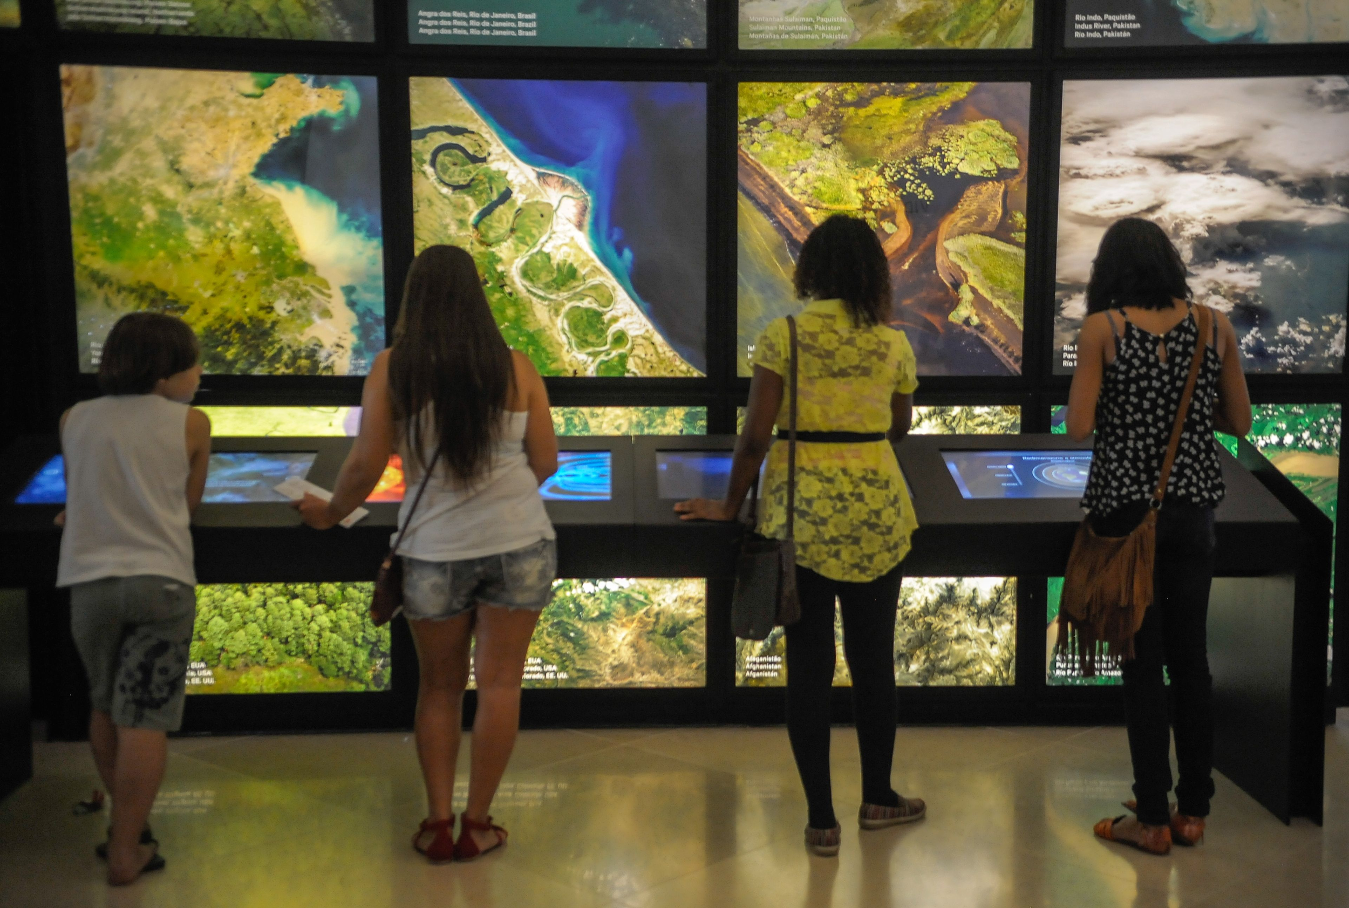
Tematização da produção cultural

Slide 18
Perspectivas distópicas na esfera da cultura
Emergência de linguagens transhumanas
Produção cultural voltada para a sublimação por meio do hiper-real
Fosso cognitivo e biofísico entre transhumanos e puristas
A maldição do duplo
Reformulação dos parâmetros éticos e morais

